Slide 1
CHUYÊN ĐỀ:
VĂN HÓA THÁI NGUYÊN TRONG CÔNG CUỘC XÂY DỰNG VÀ PHÁT TRIỂN KINH TẾ - XÃ HỘI TỈNH THÁI NGUYÊN HIỆN NAY

Slide 2


Slide 3
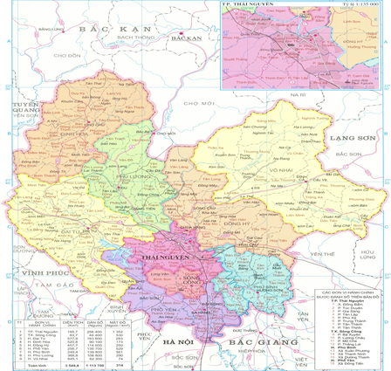
1. Cơ sở phát triển của văn hóa Thái Nguyên
- Điều kiện tự nhiên và vị trí địa lý :
Thái Nguyên là một tỉnh miền núi trung du, nằm trong vùng trung du và miền núi Bắc bộ, phía Bắc tiếp giáp với tỉnh Bắc Kạn, phía tây giáp với tỉnh Vĩnh Phúc và tỉnh Tuyên Quang, phía đông giáp với các tỉnh Lạng Sơn và Bắc Giang và phía nam tiếp giáp với thủ đô Hà Nội.
=> giao lưu kinh tế, văn hóa
Bản đồ hành chính tỉnh Thái Nguyên

Slide 4
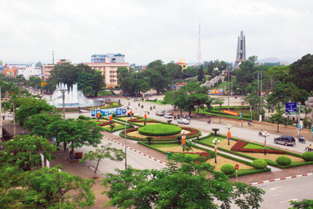
- Kinh tế - Xã hội:

Slide 5
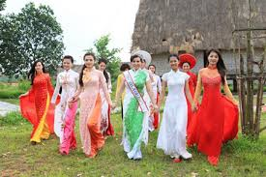
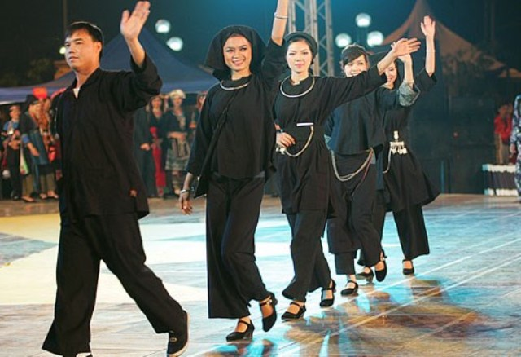
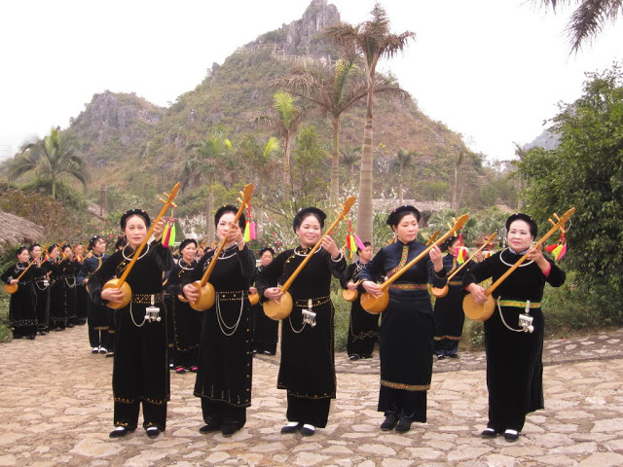
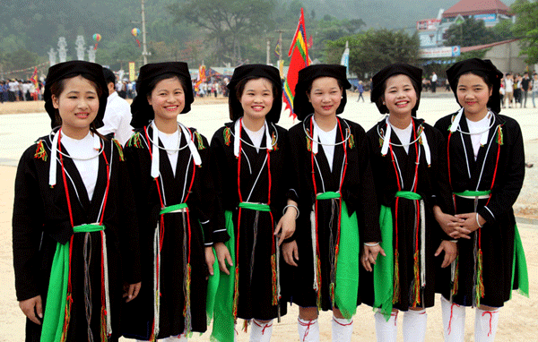
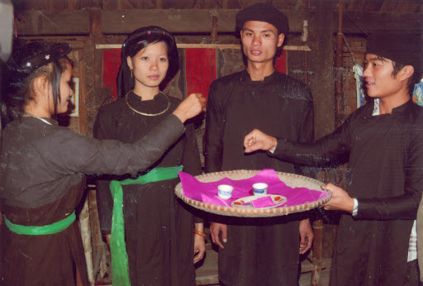
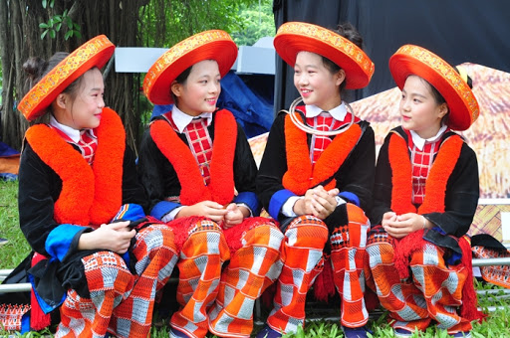
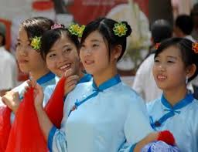
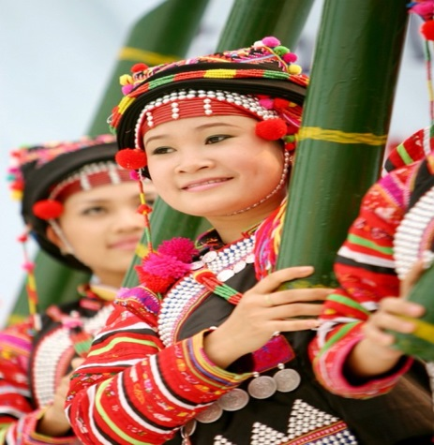
Dân tộc Kinh
Dân tộc Nùng
Dân tộc Tày
Dân tộc Sán Dìu
Dân tộc Sán Chay
Dân tộc Dao
Dân tộc Hoa
Dân tộc HMông

Slide 6
- Kinh tế - Xã hội:
+ Kinh tế: là trung tâm kinh tế của vùng Đông Bắc, có nền kinh tế phát triển đa dạng, đang thu hút sự quan tâm và đầu tư của nhiều doanh nghiệp trong và ngoài nước => giao lưu văn hóa
+ Xã hội: có 8 dân tộc anh em, mỗi dân tộc có văn hóa riêng => văn hóa phong phú đa dạng.

Slide 7
2. Thành tựu tiêu biểu của văn hóa Thái Nguyên
- Tôn giáo, tín ngưỡng, phong tục tập quán.
- Làng nghề.
- Ẩm thực.
- Âm nhạc.
- Danh lam thắng cảnh.

Slide 8
BÁO CÁO DỰ ÁN

Slide 9
TỔ 1
THÀNH TỰU VĂN HÓA THÁI NGUYÊN TRONG LĨNH VỰC TÔN GIÁO, TÍN NGƯỠNG

Slide 10
Tôn Giáo
Hiện nay trên địa bàn tỉnh có khoảng 85000 tín đồ tôn giáo, trên 200 cơ sở Phật giáo, Đạo công giáo và 30 nhóm thuộc 5 tổ chức hệ phái tin lành
Thái Nguyên có 4 xứ đạo Công Giáo hoạt động: Thái Nguyên, Tân Cương, Nhã Lộng (Phú Bình) và Yên Huy (Đại Từ).

Slide 11
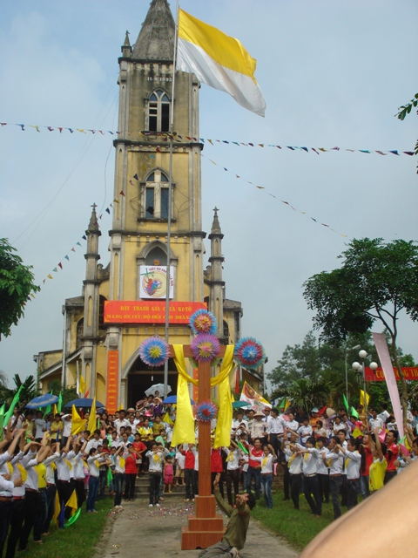
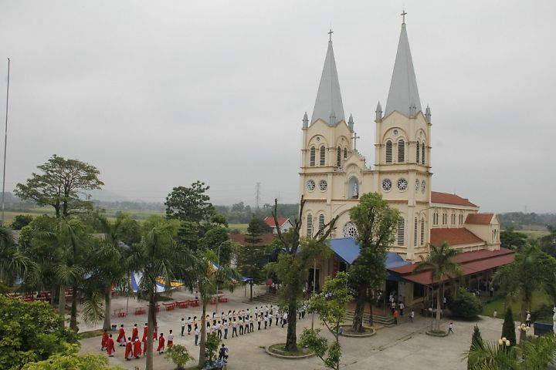
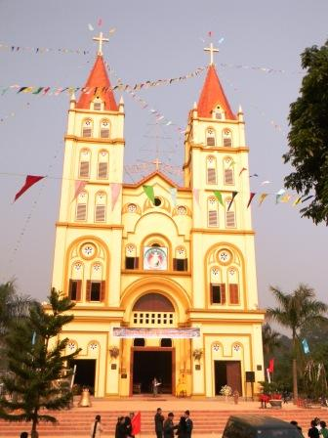

Slide 12
Tín Ngưỡng
Tất cả các dân tộc Thái Nguyên đều có tín ngưỡng thờ cúng tổ tiên và các vị anh hùng có công với dân tộc
=> Ngoài việc lập bàn thờ để thờ cúng tổ tiên ở nhà thì nhân dân còn xây dựng nhiều đình, đền. Thái Nguyên có khoảng 100 ngôi chùa, gần 50 đền và khoảng 100 đình.

Slide 13
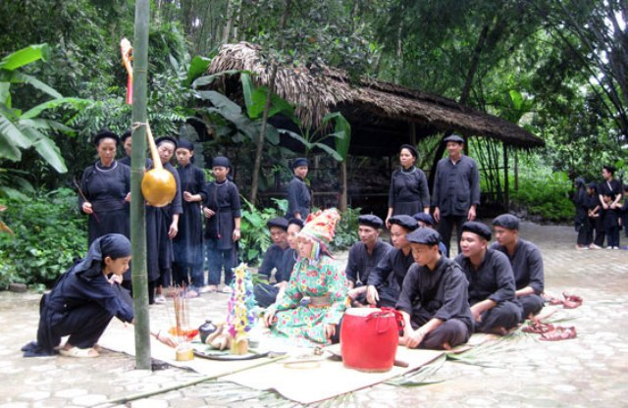
Tục cấp sắc cho người trưởng thànhcủa Dân tộc Nùng.

Slide 14
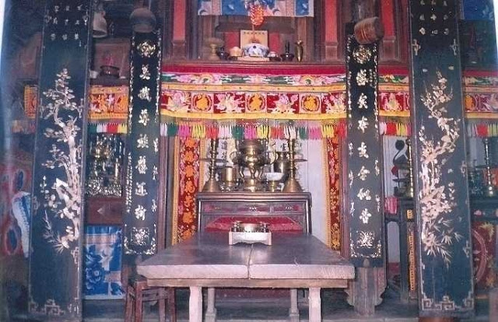
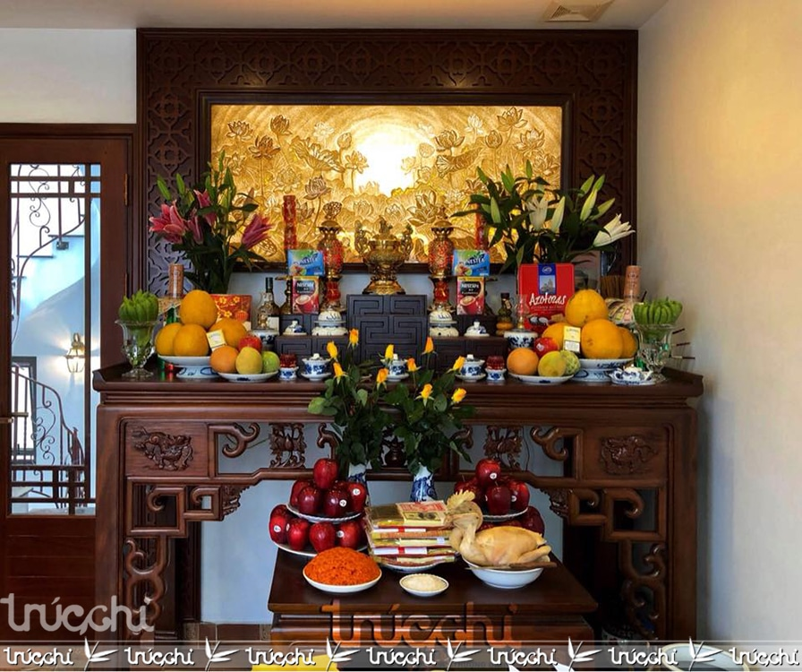
Tục thờ cúng tổ tiên của dân tộc Nùng và dân tộc Kinh

Slide 15
Thành tựu
Thời gian qua hoạt động tín ngưỡng, tôn giáo trên địa bàn ổn định, cơ bản tuân theo pháp luật của nhà nước.
Các lễ hội tín ngưỡng, tôn giáo gắn với sinh hoạt văn hoá truyền thống như: lễ phật đản, lễ phục sinh…được tổ chức trang trọng thu hút nhiều tín đồ và người dân tham gia
Góp phần gìn giữ bản sắc văn hóa dân tộc, xây dựng khối đại đoàn kết toàn dân với phương châm sống tốt đời đẹp đạo.
- Góp phần tích cực vào công cuộc xây dựng và phát triển của tỉnh

Slide 16
Chúng em cám ơn Thầy, Cô và các bạn đã lắng nghe!

Slide 17
- Lễ hội: phong phú: Khoảng 80 lễ hội (Lễ hội Cầu mưa của người Sán Chay ở Phú Lương, Lễ hội Lồng Tồng ATK ở Định Hóa, lễ hội Ooc’ bò của người dân tộc Nùng ở Đồng Hỷ hay nghi lễ cấp sắc của người Nùng, người Sán Dìu đều có nhiều đặc trưng).
* Phú Bình:
+ Hội Đình Hộ Lệnh. (Mồng 4 tháng giêng)
+ Hội Thanh Ninh. ( Mồng 10 tháng giêng).
+ Hội Kha Sơn. (14 tháng 3).
+ Hội đình Phương Độ. (Mồng 10 tháng 10)...

Slide 18
TỔ 2
VĂN HOÁ THÁI NGUYÊN
TRONG LĨNH VỰC ÂM NHẠC

Slide 19
VĂN HOÁ THÁI NGUYÊN TRONG LĨNH VỰC ÂM NHẠC
Cùng với tài nguyên như một quà tặng mà thiên nhiên ban tặng cho Thái Nguyên thì kho tàng văn hóa của con người Thái Nguyên đã tạo nên sắc thái văn hoá đặc sắc riêng ở Thái Nguyên – miền văn hoá đầy ắp tiếng rộn ràng của nhịp gõ Tắc Xình, giọng Then ngọt ngào, câu Sli, câu Lượn trong âm nhạc của Thái nguyên

Slide 20
VĂN HOÁ THÁI NGUYÊN TRONG LĨNH VỰC ÂM NHẠC
1. Hát Then – Đàn Tính
- Với đồng bào Tày, Nùng, hát Then bao giờ cũng đi liền với cây đàn tính. Đó là một loại hình diễn xướng dân gian tổng hợp gồm: ca, nhạc, múa và diễn trò. “Then” được hiểu là Trời. Trong các lễ cúng của người Tày bao giờ cũng có hát then, mang tính trang trọng, tôn nghiêm. Đàn tính chính là phần hồn của then. Tuy nhiên, cây đàn này không chỉ dùng trong then, mà còn là cây đàn quan trọng trong hệ thống nhạc cụ của đồng bào các dân tộc thiểu số miền núi cao phía Bắc. Đàn tính có mặt trong cả các ngày vui, ngày trọng đại của bản người Tày. Đón xuân, mừng nhà mới, ngày cưới, lễ mừng thượng thọ… cũng đều có mặt cây đàn tính

Slide 21
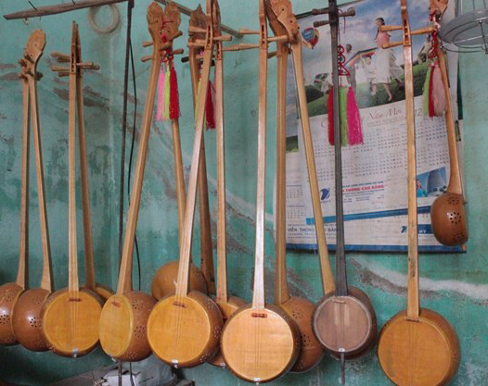
Cây đàn tính
Cây đàn tính không cầu kì, nó được tạo nên từ vật liệu gần gũi trong cuộc sống. Bầu đàn làm bằng nửa quả bầu khô, có tác dụng cộng hưởng âm. Cần đàn làm bằng gỗ dâu, dây đàn làm bằng tơ xe, cây đàn tính ko có nhiều dây
(theo truyền thuyết xưa, có 1 người chơi đàn tính nhưng lại lười làm, Bụt phạt cắt đi 7 dây của đàn. Lý do nhiều dây sẽ quá nhiều âm, khiến con người ngây ngất quên làm việc. Vì thế nên đàn chỉ có từ 2-3 sợi dây)

Slide 22
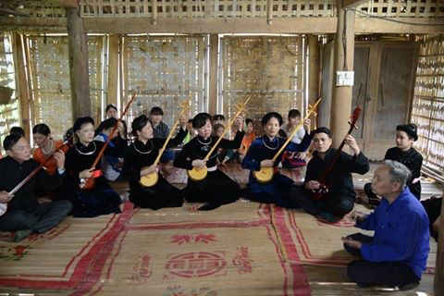
Ý nghĩa cây đàn tính trong cuộc sống :
- Nói lên nỗi lòng con người, có sức mạnh gắn kết cộng đồng khi vang lên trong buổi nhảy múa tập thể, điệu xoè.

Slide 23
2. Hát sli
Là làn điệu đặc trưng của dân tộc Nùng.
Hình thức: hát thơ
Dùng trong các ngày hội, ngày chợ, ngày cưới, ngày vào nhà mới
Hát sli thể hiện sự ứng đối tài hoa của của mỗi người với những lời sli ví von, bóng bẩy, tinh nghịch, xa xôi, ẩn chứa rất nhiều hàm ý

Slide 24
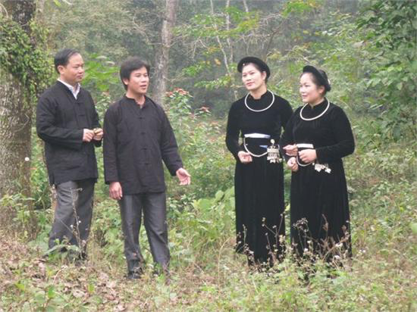
Hát Sli
- Do một đôi trai gái hoặc một vài đôi trai gái thể hiện theo lối đối đáp
- Bao giờ cũng có người đứng ra sli trước
- Người hát trước là người có giọng vang, trong và có khả năng ứng đối khéo léo, tài tình và nhanh nhạy
- khi bên này ngừng tiếng sli thì bên kia cũng phải có người nhanh chóng cất lời sli để đáp lời lại

Slide 25
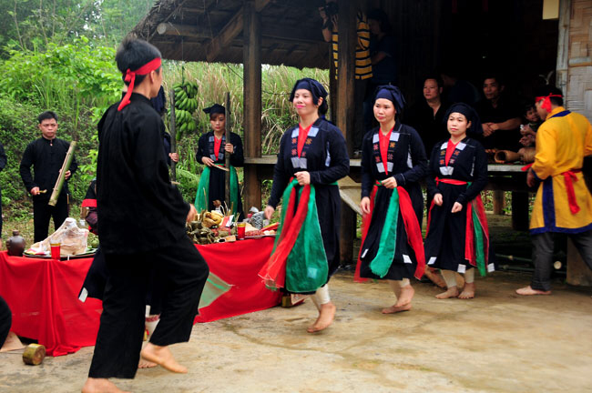
Lời Sli đôi khi không chỉ bao hàm nội dung mượt mà tế nhị về chuyện tình cảm của bao đôi trai gái, mà còn phản ánh muôn mặt của đời sống như hiện tượng tự nhiên, các mốc thời gian cùng sự kiện nhân vật và lịch sử … đôi khi là lời chào mời sang trọng, lời thách đố kiêu ngạo, đáng yêu

Slide 26
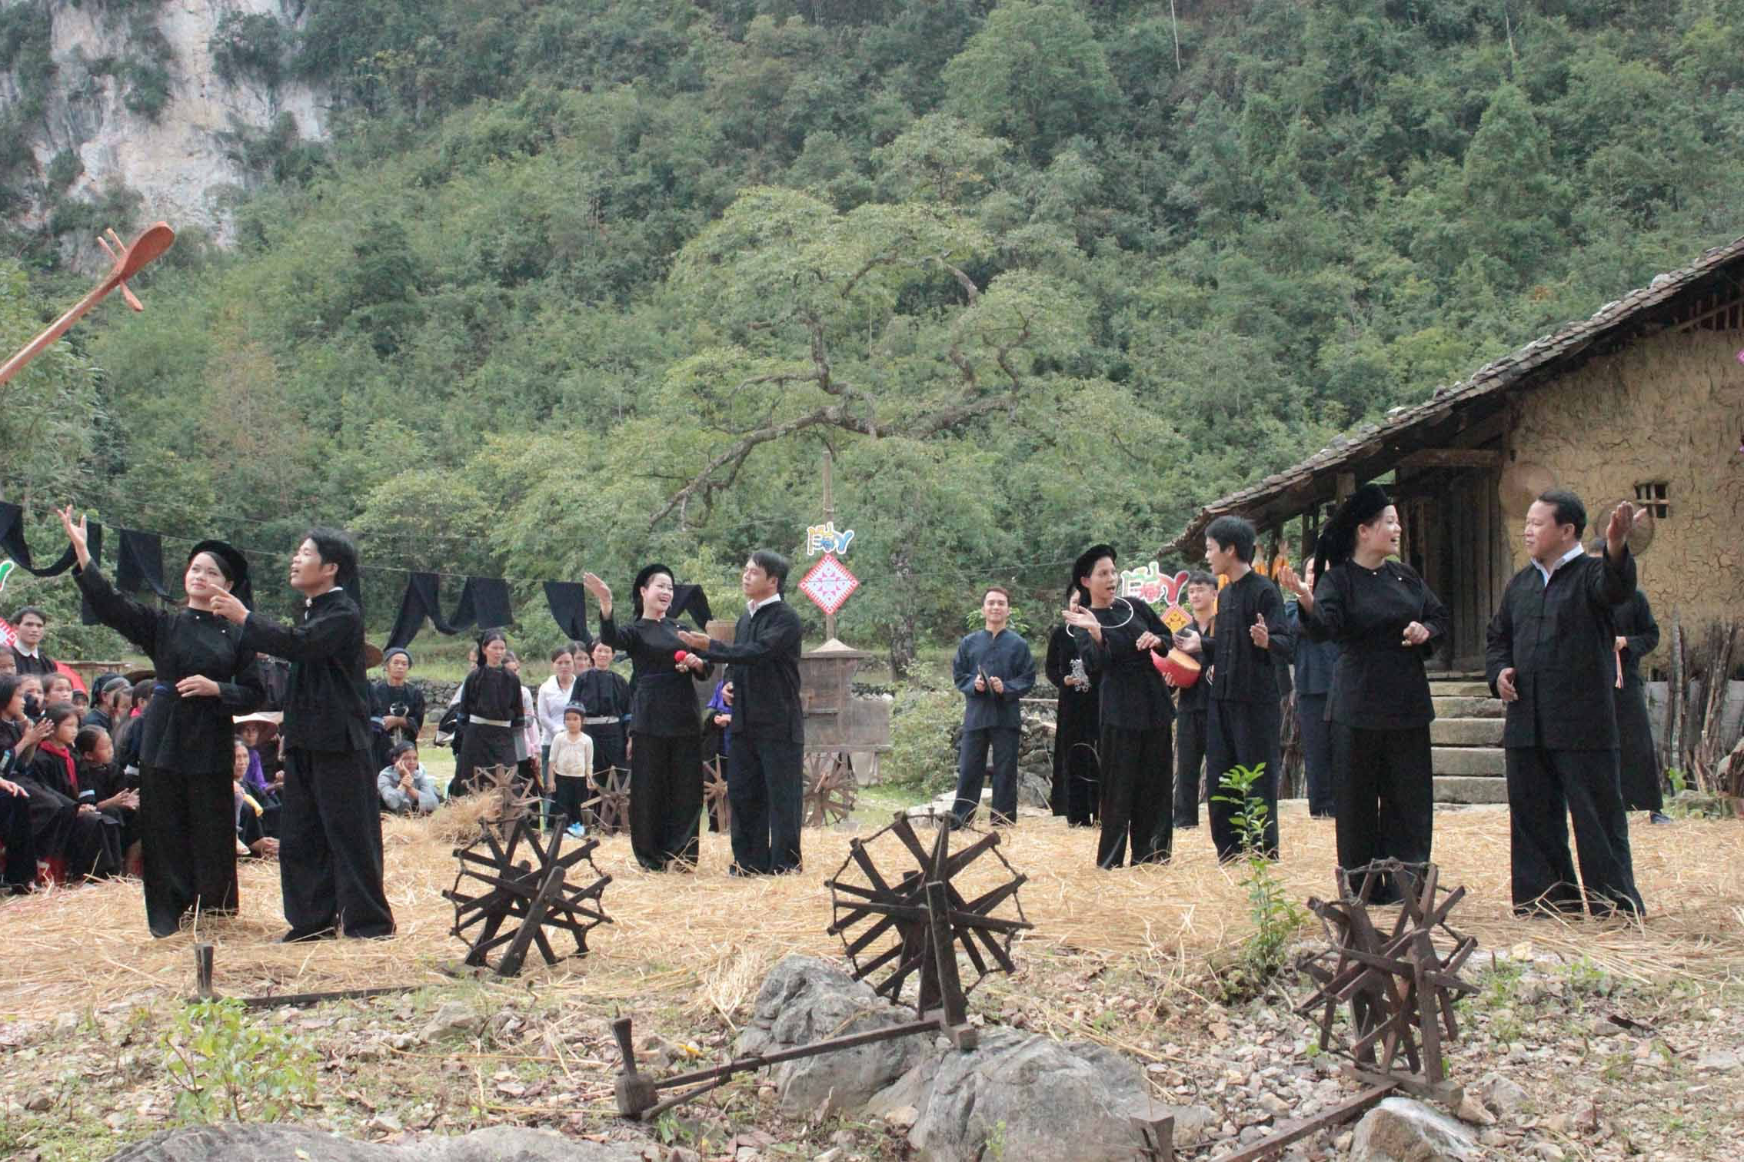
Hát Lượn
Hát Lượn là tiếng hát tâm tình của thanh niên và cũng được phổ biến trong lớp người cao tuổi
Tiếng hát Lượn do dân tộc Tày sáng tạo, lưu truyền, hát và thưởng thức, tồn tại với cuộc sống của họ

Slide 27
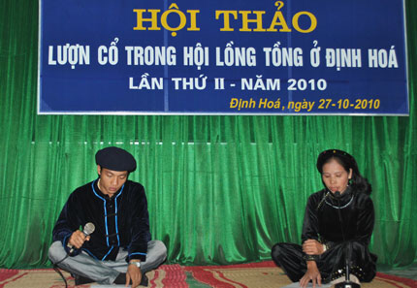
Tiếng hát lượn mượt mà êm ả được tổ chức trong nhà, vào những dịp đầu năm mới, đám cưới, vào nhà mới và những ngày hội vui

Slide 28
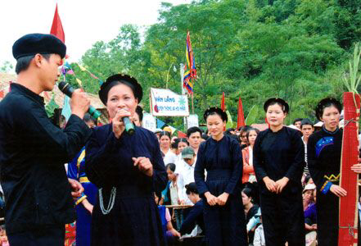
Các bài hát lượn phản ánh về lịch sử của các dân tộc, phản ánh về cuộc sống lao động sản xuất, ca ngợi con người với tình yêu nam nữ, ca ngợi thiên nhiên và cảnh vật cuộc sống lao động sản xuất, hát về 4 mùa trong năm

Slide 29
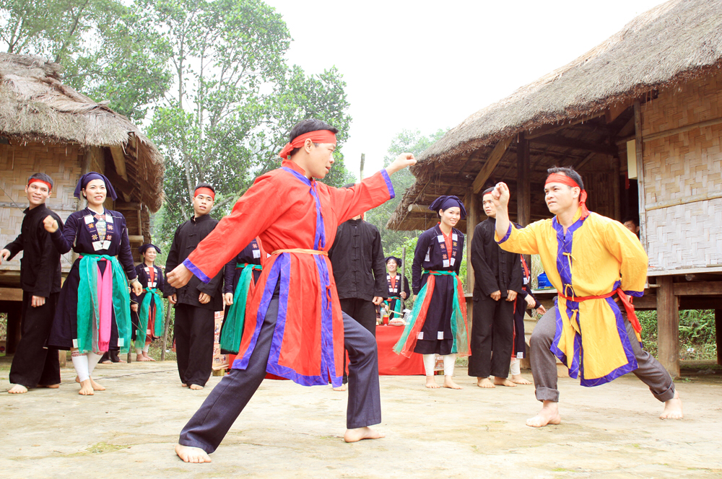
Múa tắc xình
hay còn gọi là Múa cầu mùa thể hiện ước nguyện của con người, cầu thời tiết thuận lợi, muôn loài sinh sôi, lúa ngô được mùa, cầu cho bản làng bình yên, hạnh phúc. Đó cũng là vũ điệu thể hiện đạo lý tưởng nhớ tổ tiên, là cầu nối tâm linh giữa đất trời và lòng người, cõi sống và cõi chết, thế hệ trước và thế hệ sau, thắp lên niềm tin, khát vọng chinh phục thiên nhiên của người dân lao động.

Slide 30
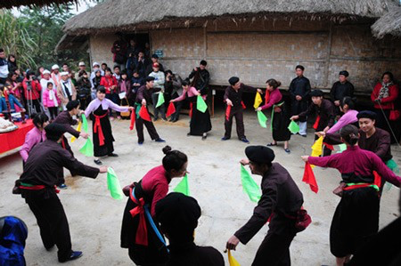
Múa Tắc Xình hội tụ các yếu tố của hình thức diễn dân gian của người Sán Chay được lưu truyền qua nhiều thế hệ, trở thành một di sản phi vật thể đặc sắc cấp quốc gia của tỉnh Thái Nguyên.

Slide 31
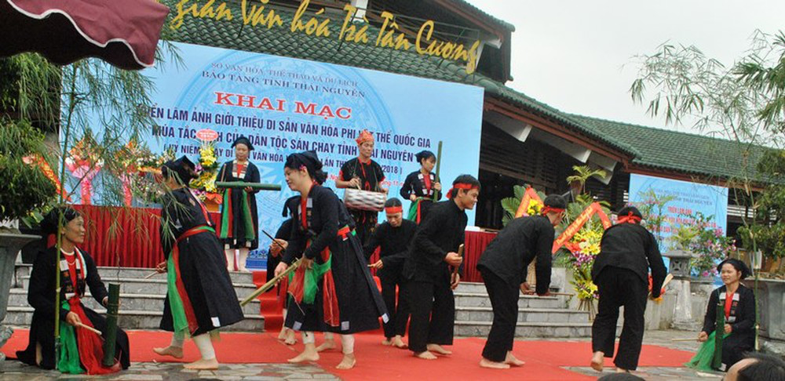
Múa Tắc Xình được Bộ Văn hóa, Thể thao và Du lịch công bố là di sản văn hóa phi vật thể quốc gia tại Quyết định số 2684/QĐ-BVHTTDL

Slide 32
Chúng em cám ơn Thầy, Cô và các bạn đã lắng nghe!

Slide 33


Slide 34
Nhóm 3

Slide 35
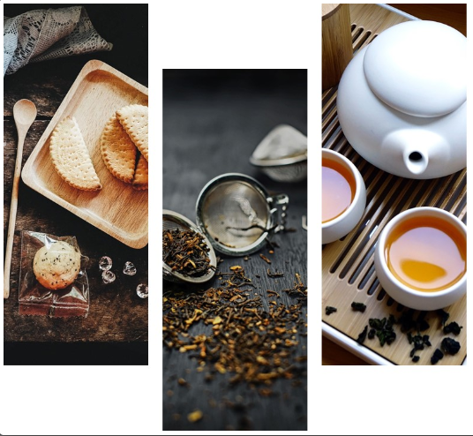
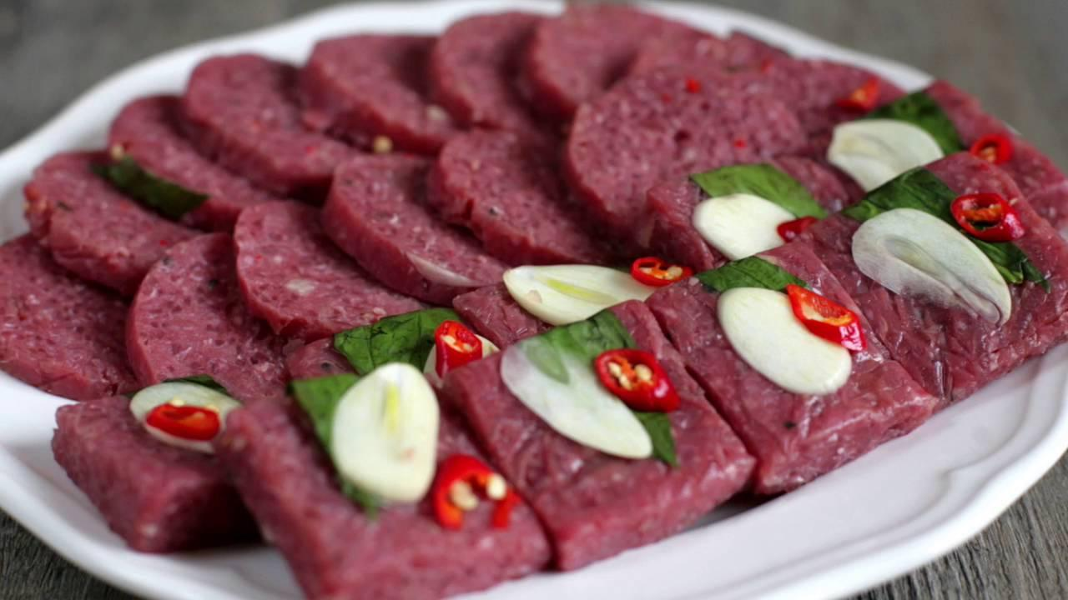
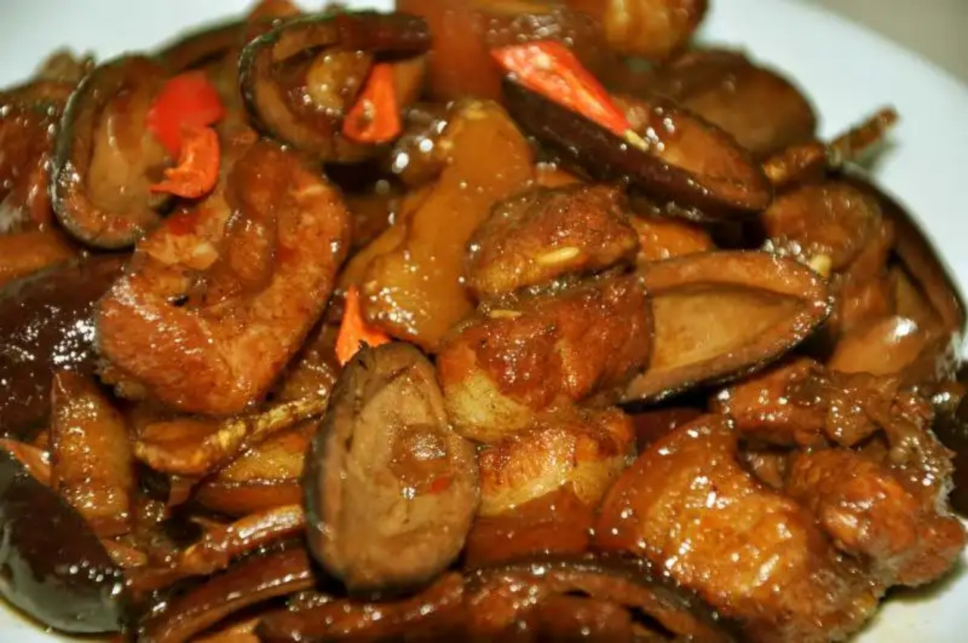
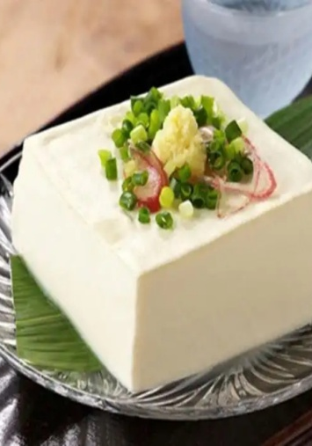
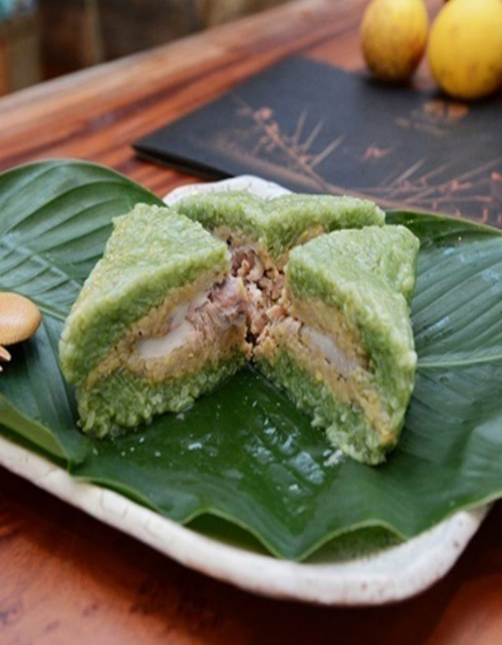
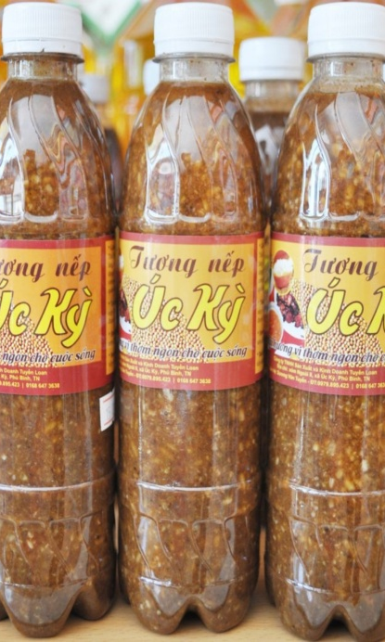
Văn hóa ẩm thực Thái Nguyên

Slide 36
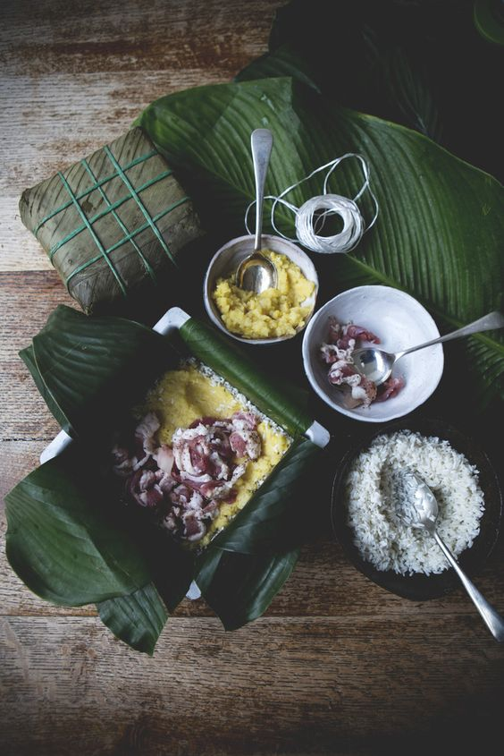
Bánh chưng Bờ Đậu được làm từ gạo nếp nương của vùng Định Hóa và thịt lợn sạch của người dân tộc.
-Là một làng bánh nổi tiếng, bánh chưng Bờ Đậu được bán quanh năm, đã theo chân khách thập phương đi tới mọi miền đất nước.
Bánh trưng bờ đậu

Slide 37

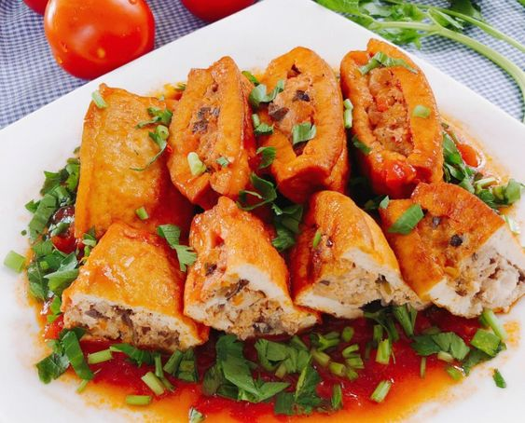
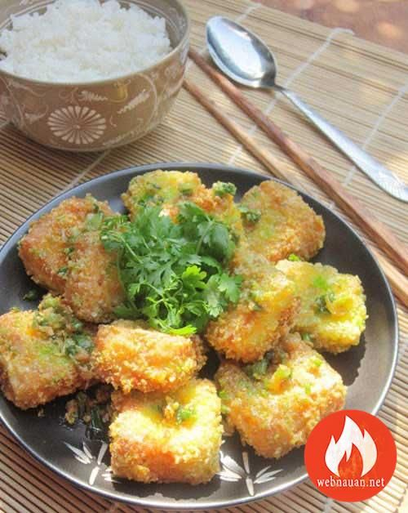
Đậu Phụ Bình Long
-Xóm An Long, xã Bình Long được nhiều người biết đến bởi nghề làm đậu phụ thơm ngon, truyền thống.
-Đậu ở đây được ép trong khuôn lớn nên bìa đậu to bản, có hình vuông, không quá cứng và cũng không quá mềm.
-Đậu Bình Long là sự kết hợp hoàn hảo giữa tỉ lệ nước chua và đậu nành được trồng ở vùng đất Bình Long.
-Đậu Bình Long ăn khá béo ngậy nên có thể ăn ngay khi còn nóng, chấm mắm tôm chanh hương vị rất ngon.

Slide 38
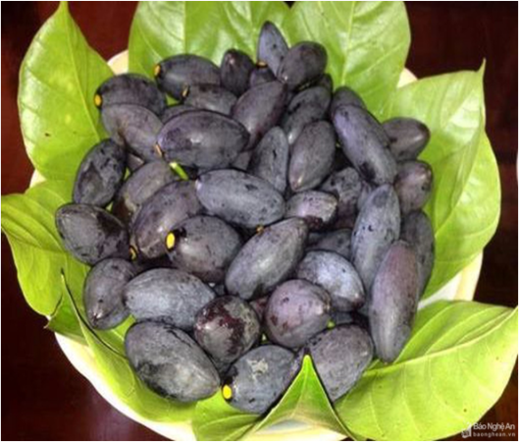
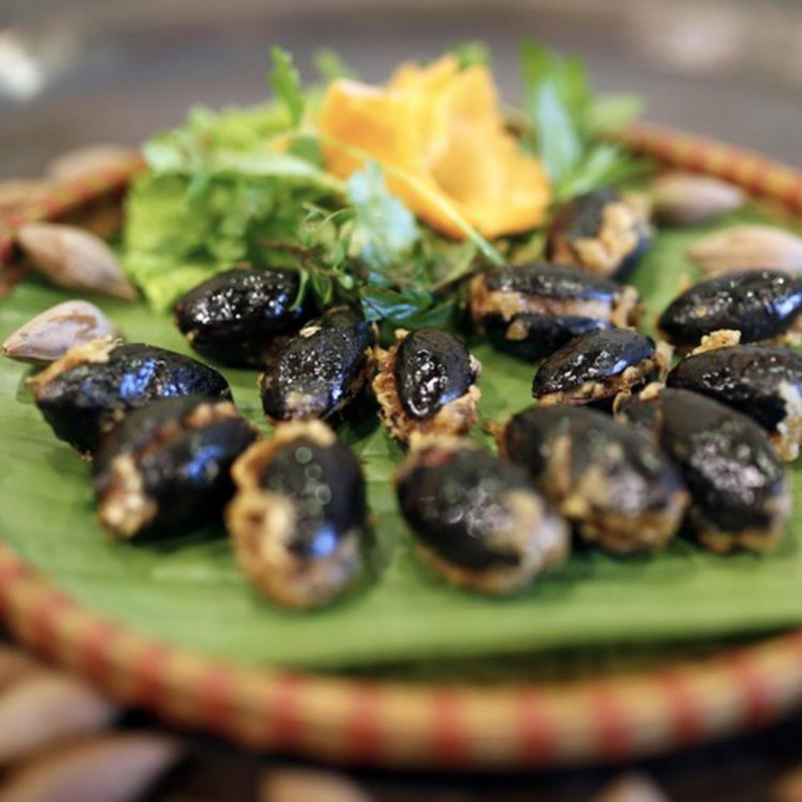
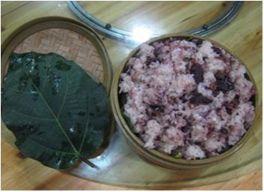

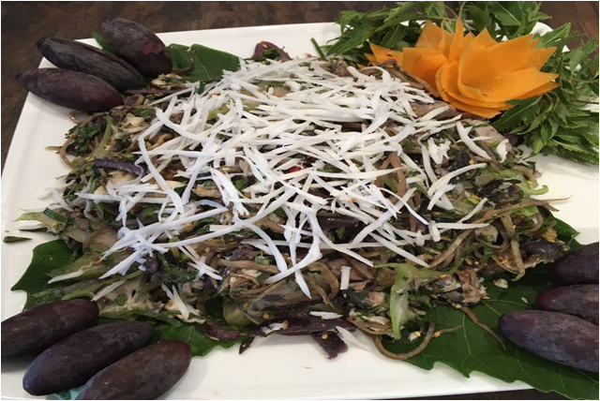
Nham Trám Hà Châu
-Trám đen là cây thân mộc, có thể sống trên một trăm năm, ra hoa vào tháng hai, quả chín vào tháng 7.
-Hà Châu là xã nổi tiếng với nghề trồng trám, hơn 2/3 diện tích của xã là để trồng loài cây này.
- Từ trám có thể chế biến thành nhiều món ăn khác nhau như: kho thịt, xôi trám đen, nham trám, gỏi trám.

Slide 39

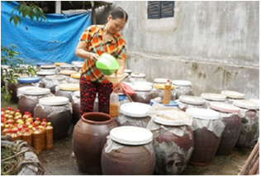
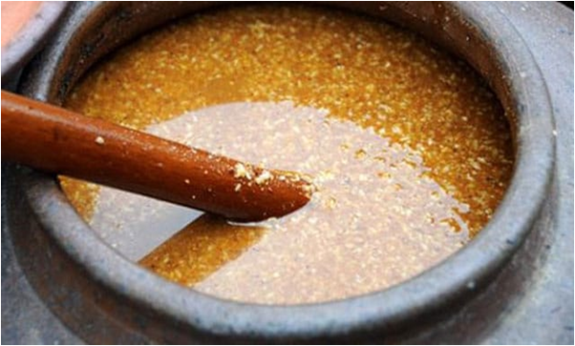
Đặc sản tương nếp được làm từ hạt lúa nếp Thầu dầu, một nguyên liệu quan trọng tạo nên sự khác biệt của tương nếp nơi đây với những địa phương khác.
-Theo thời gian, nghề làm tương nếp đã trở thành nghề truyền thống của người dân địa phương, là món quà đặc sản ẩm thực theo chân du khách thập phương đi khắp đất nước.
-Tương nếp ở đây được làm từ nếp Thầu Dầu, đậu nành và muối trắng, phơi đủ nắng, không gãy nát thì tương mới đạt đúng vị. Cả gạo nếp và tương đều phải trải qua quá trình ủ công phu
Tương Nếp Úc Kì

Slide 40
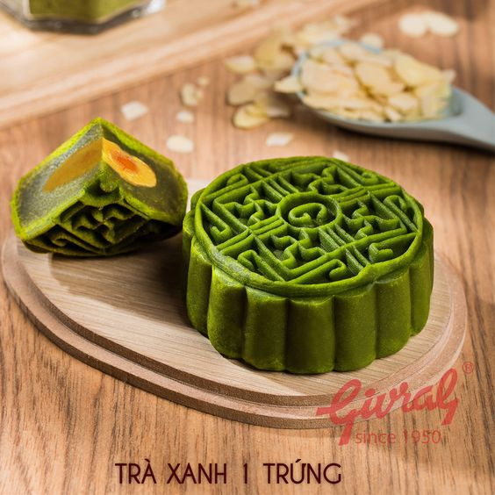
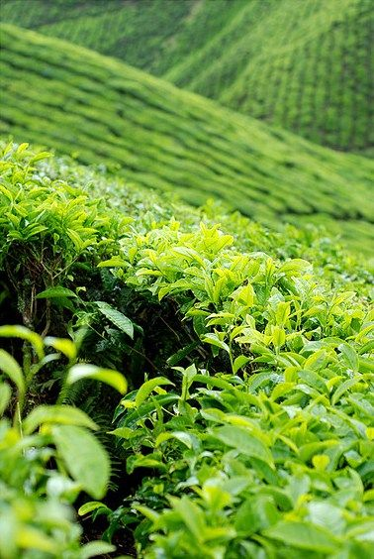
-Nhắc đến trà Việt người ta nghĩ ngay đến chè Thái Nguyên với vị thơm ngon đặc trưng riêng biệt.
-Ngoài việc đem lại giá trị kinh tế to lớn còn mang đậm nét văn hóa truyền thống và tiềm năng phát triển du lịch cộng đồng
Là vùng chè nổi tiếng nhất cả nước, Thái Nguyên
nói chung cũng như Tân Cương nói riêng đều rất tự hào về điều này. Nhờ thổ nhưỡng và khí hậu thuận lợi nên đâu đâu trên mảnh đất Thái Nguyên cây chè cũng rất phát triển, búp chè xanh tươi, mập khỏe.
vùng chè đặc sản nổi tiếng như Tân Cương, Phúc Trìu, Trại Cài, Sông Cầu

Slide 41
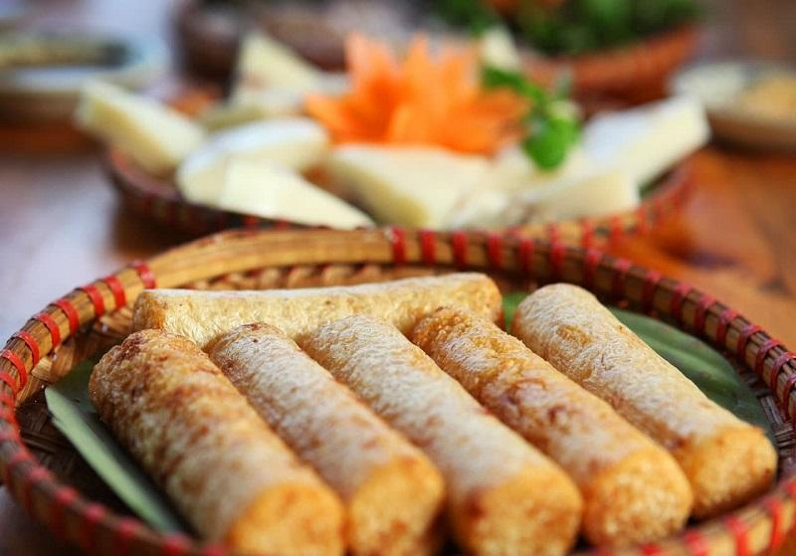
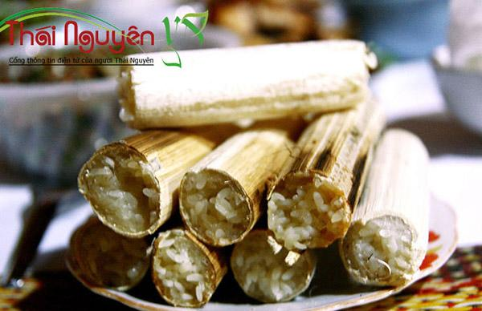
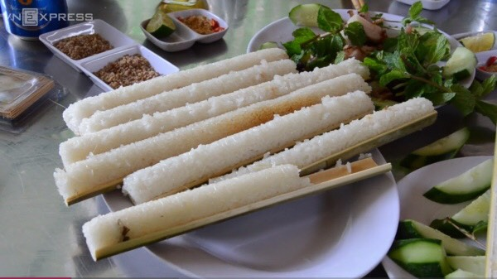
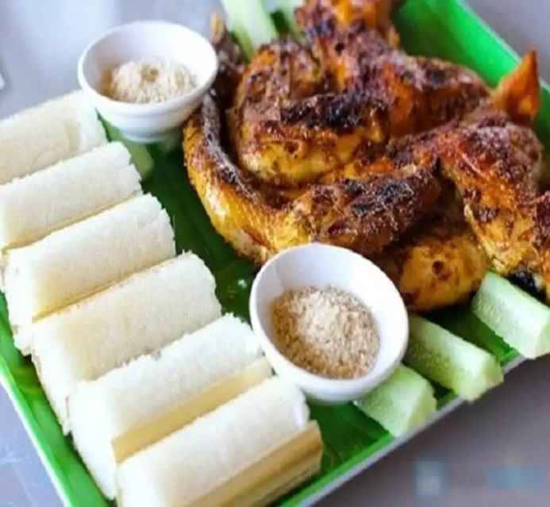
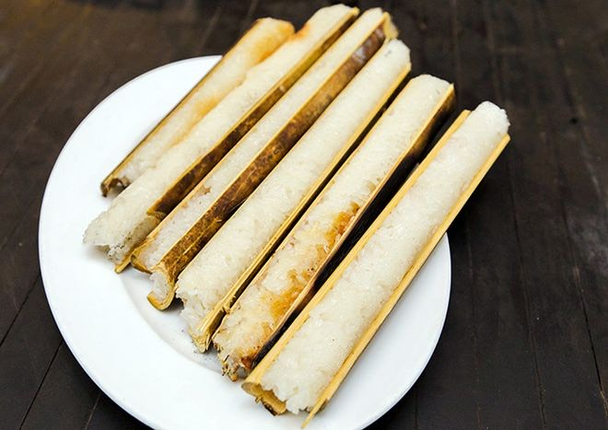
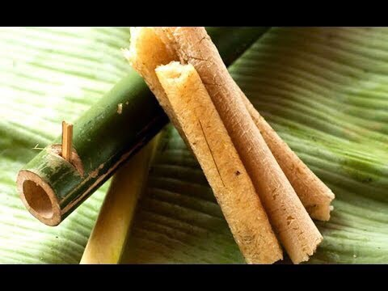
-- Cơm lam là một món ăn giản dị của người dân Định Hóa, giản dị bởi nó gắn với những con suối nơi đầu nguồn và nương lúa bên sườn đồi, những vạt rừng tre nứa xanh ngút của đất ATK một thủa nhưng khiến du khách khó quên nếu có dịp thưởng thức.
-Muốn có cơm lam ngon, đầu tiên phải chọn được gạo nếp ngon, ống lam phải là ống nứa tươi, xanh vỏ.
-Cơm lam là món ăn giản dị, độc đáo nhưng để làm được một ống lam thơm ngon đẹp mắt là cả một nghệ thuật cần học hỏi nhiều lần.
CƠM LAM

Slide 42
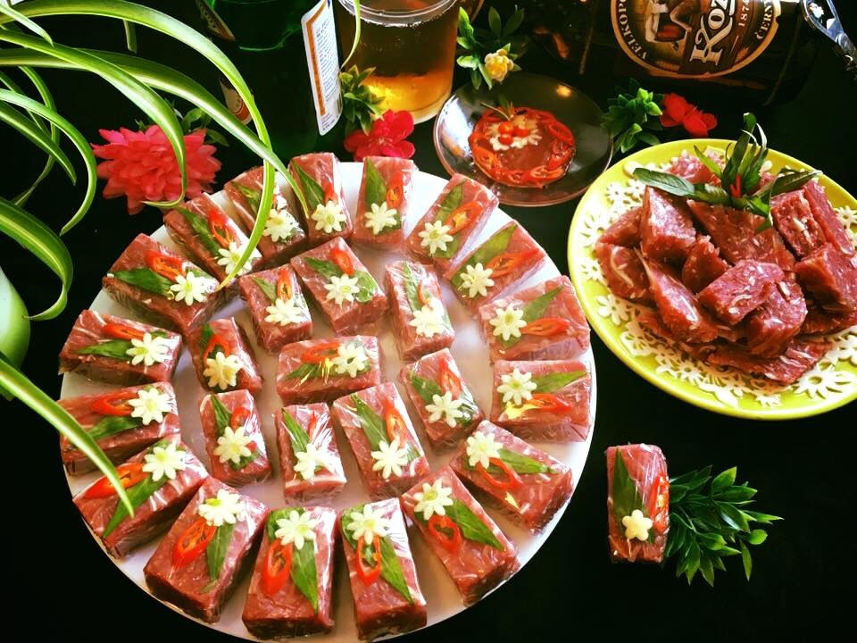



-Không giống với các loại nem chua khác có thể bóc ra là ăn được ngay, nem chua Đại Từ cần có một thao tác nhỏ nữa là nướng bằng than củi hoặc lăn qua chảo mới có thể ăn được.
-Nếu có dịp về Đại Từ dự hội Núi Văn – Núi Võ tại Đền thờ Lưu Nhân Chú, bạn sẽ bắt gặp rất nhiều nơi bày bán loại nem đặc sản này.
-Nem chua Đại Từ là sự pha trộn giữa vị ngọt của thịt, mùi thơm lá ổi cùng vị ngay ngáy của lá chuối được làm nóng. Tất cả như một thứ hương quê khó quên mà vùng đất Thái Nguyên dành tặng du khách.
Nem chua Đại Từ

Slide 43


-Đây là một loại bánh truyền thống của đồng bào dân tộc Tày tỉnh Thái Nguyên.
-Bánh được gói bằng lá chuối và có hình chóp dài.
-Bánh có vị đậm thơm của mùi nếp hương và nhân lạc đỏ. Rất dễ ăn, không hề ngấy và phù hợp với sở thích của rất nhiều người.
Bánh Cóc Mò
-Bên cạnh những món ăn truyền thống như bánh chưng, dưa hành, người dân làng Thừa Lâm còn có tục lệ gói tôm cuốn để dâng lễ ở đình làng vào những dịp tết. Đây là món ăn dân dã, độc đáo và quen thuộc hương vị làng quê.
Tôm cuốn Thừa Lâm

Slide 44

Chúng em cám ơn Thầy, Cô và các bạn đã lắng nghe !

Slide 45
Chúng em cám ơn Thầy, Cô và các bạn đã lắng nghe!

Slide 46
DANH LAM THẮNG CẢNH Thái Nguyên
Nhóm 4

Slide 47
Di tích lịch sử, văn hóa và danh lam thắng cảnh.
Là một trong những địa phương có truyền thống văn hóa, truyền thống cách mạng, Thái Nguyên là địa danh có nhiều di tích lịch sử, danh lam thắng cảnh và di sản văn hóa.
Hiện nay tỉnh Thái Nguyên có khoảng 88 di tích lịch sử văn hóa vật thể, trong đó có 39 di tích được xếp hạng cấp quốc gia, 85 di tích cấp tỉnh và nhiều hiện vật quý đang được lưu giữ tại Bảo tàng tỉnh như: bộ di chỉ khảo cổ học đá Thần Sa; bộ hiện vật tiền cổ và đặc biệt là bộ trống đồng Đông Sơn mới được phát hiện tại xóm Đồng Hỷ xã Văn Lăng huyện Đồng Hỷ; bộ sưu tập tư liệu hiện vật về Chủ tịch Hồ Chí Minh, bộ ảnh về Đại tướng Võ Nguyên Giáp

Slide 48

Những di tích và thắng cảnh nổi tiếng nhất Thái Nguyên
ATK Định Hóa
+ Di tích quốc gia đặc biệt An toàn khu (ATK) Ðịnh Hóa trên địa bàn các xã Phú Ðình, Ðiềm Mặc, Thanh Ðịnh, Ðịnh Biên, Bảo Linh, Ðồng Thịnh, Quy Kỳ, Kim Phượng, Bình Thành và thị trấn Chợ Chu, huyện Ðịnh Hóa, tỉnh Thái Nguyên. Những năm kháng chiến chống thực dân Pháp, nơi đây Bác Hồ và Trung ương Đảng đã chọn đặt căn cứ chỉ huy cuộc kháng chiến (1946 – 1954). Năm 1981, ATK Định Hóa được Bộ VHTT (nay là Bộ VHTTDL) xếp hạng di tích lịch sử quốc gia. Năm 2012, Thủ tướng Chính phủ đã xếp hạng ATK Định Hóa là Di tích quốc gia đặc biệt.

Slide 49


Hồ Núi Cốc
Hồ Núi Cốc là hồ nhân tạo thuộc địa phận huyện Đại Từ cách trung tâm thành phố khoảng 20km về phía Tây, nơi nổi tiếng với phong cảnh non nước hữu tình, gắn với truyền thuyết về tình yêu của nàng Công - chàng Cốc, là địa điểm du lịch nổi tiếng nhất của Thái Nguyên. Đến đây, thầy cô và các bạn sẽ được trải nghiệm nhiều hoạt động thú vị như đi thuyền du ngoạn trên mặt hồ, thưởng thức chương trình nhạc nước, tham quan “động âm phủ”, vui chơi tại công viên nước …

Slide 50


Đồi chè Tân Cương
Cách Hà Nội gần 100km, đồi chè Tân Cương là tên gọi quen thuộc của vùng chè đặc sản Tân Cương, tập trung chủ yếu ở 3 xã Tân Cương, Phúc Xuân, Phúc Trìu, với diện tích trồng chè trải rộng hơn 1.300ha. Đến với đồi chè Tân Cương (xã Tân Cương, TP Thái Nguyên), thầy cô và các bạn được ngắm nhìn không gian xanh mát thoáng đãng và hít thở bầu không khí trong lành với hương chè thoang thoảng. Ngoài ra thầy cô và các bạn sẽ được trực tiếp tham gia hái chè giống như những người nông dân tại đây, tham gia sản xuất chè và mang thành phẩm của mình về nhà.

Slide 51


Hang Phượng Hoàng và suối Mỏ Gà (huyện Võ Nhai)
là một quần thể thắng cảnh đẹp bậc nhất của tỉnh Thái Nguyên có không khí trong lành, thoáng đãng. Chính giữa lòng hang có khối đá khổng lồ mang hình dạng chim Phượng Hoàng đang tung cánh. Phượng Hoàng là một hang rộng với vẻ đẹp kỳ lạ gồm có ba tầng: tầng thượng là hang Dơi, tầng giữa là hang Sáng, tầng cuối là hang Tối. Tham quan, thầy cô và các bạn có thể tưởng tượng ra nào là hình ảnh mẹ bồng con, nào là chim phượng hoàng cất cánh, hổ phục, voi chầu, kỳ lân…Bao quanh hang là suối Mỏ Gà chảy ra từ trong lòng hang có màu nước trong xanh.

Slide 52


Đền Đuổm-núi Đuổm (huyện Phú Lương)
Đền nằm ngay dưới chân núi Điểm Sơn, cách trung tâm thành phố 24km. Núi Đuổm, xưa gọi là Điểm Sơn. Sách Đại Nam Nhất Thống Chí xếp Điểm Sơn là danh thắng của đất Thái Nguyên. Dưới chân núi, phía đông bắc, có đền thờ danh nhân Dương Tự Minh - Thủ lĩnh phủ Phú Lương, Phò mã hai đời vua nhà Lý, có nhiều công lao bảo vệ vững chắc miền biên cương phía bắc quốc gia Đại Việt hồi thế kỷ XII. Đền Đuổm đã được tôn tạo và xếp hạng di tích cấp quốc gia năm 1993. Lễ hội đền Đuổm được tổ chức vào ngày mùng 6 tháng Giêng hàng năm.

Slide 53


Hồ Vai Miếu nằm dưới chân dãy núi Tam Đảo, thuộc xã Ký Phú, huyện Đại Từ. Mặt nước hồ trong xanh, có nhiều đảo đẹp, cảnh quan thiên nhiên hoang sơ, hùng vĩ, lại cách không xa khu di tích lịch sử cấp quốc gia Núi Văn – Núi Võ nên hồ Vai Miếu được rất nhiều du khách yêu thích.

Slide 54


Thác Nậm Rứt còn có tên gọi khác là “Thác Mưa Rơi”, nằm cách trung tâm thành phố Thái Nguyên khoảng 35km, là một thắng cảnh thiên nhiên độc đáo. Thác nổi bật bởi vẻ đẹp huyền ảo đan xen của nhiều dòng thác lớn và vô số dòng thác nhỏ phun từ kẻ đá mang vẻ quyến rũ thanh bình. Đến với Thác Nậm Rứt, thầy, cô và các bạn sẽ được nghe tiếng nước réo rắt hòa cùng tiếng vang vọng của vách đá tựa như một bản nhạc rừng.

Slide 55


Bảo tàng Văn hoá các dân tộc Việt Nam nằm tại trung tâm TP Thái Nguyên. Bảo tàng hiện lưu giữ hơn 3.000 tài liệu và hiện vật có giá trị. Du khách sẽ được tận mắt nhìn thấy những hiện vật cổ xưa, tìm hiểu những nét đặc trưng văn hoá của các dân tộc Việt.

Slide 56
Chúng em cám ơn Thầy, Cô và các bạn đã lắng nghe!

Slide 57
3. Vai trò của văn hóa Thái Nguyên trong công cuộc phát triển kinh tế– xã hội hiện nay.
- “sự phát triển của mỗi quốc gia - dân tộc chỉ có thể trở nên năng động, hiệu quả, bền vững chừng nào quốc gia đó đạt được sự kết hợp hài hòa giữa kinh tế với văn hóa trong tiến trình phát triển”, “Văn hóa là sức mạnh nội sinh của sự phát triển”, “ là nhân tố trực tiếp tham gia vào quá trình phát triển kinh tế”.
- Nghị quyết Trung ương 9 (khóa XI) khẳng định “Văn hóa là nền tảng tinh thần của xã hội, là mục tiêu, động lực phát triển bền vững đất nước. Văn hóa phải được đặt ngang hàng với kinh tế, chính trị, xã hội”.

Slide 58
- Biện pháp bảo tồn và phát huy những giá trị văn hóa Thái Nguyên?
- Vai trò của học sinh, đoàn viên thanh niên ?

Slide 59


